Slide 1
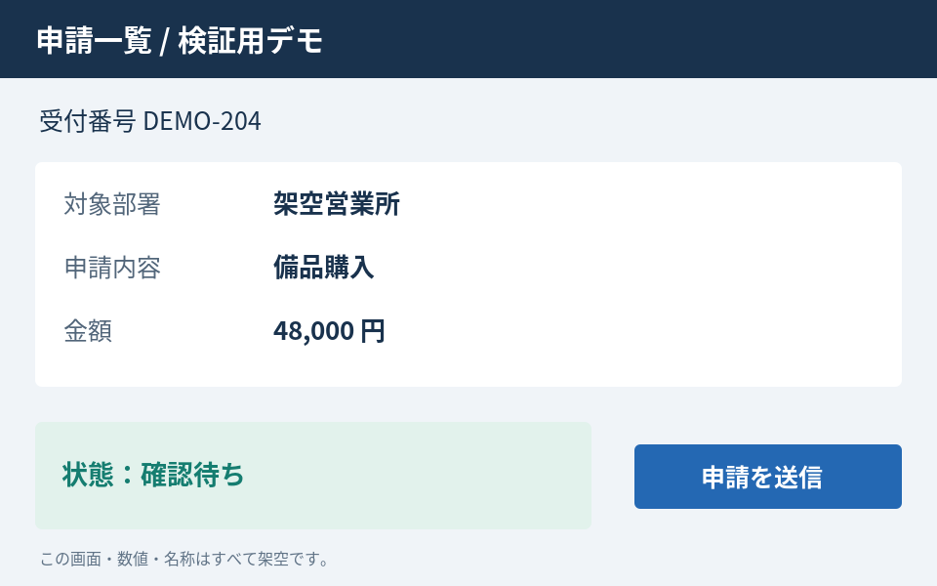
PowerPoint / 画面画像と編集可能な注釈
赤枠は画像内、注釈は右下へはみ出します。緑のメモは画像から離しています。
画像と離れたメモ
単独の図形として保持
送信前に
状態を確認

Slide 2
PowerPoint / 画像の上に画像を重ねる
画面全体に拡大画像を重ねています。画像だけの重なりも1枚へまとめます。

Slide 3
PowerPoint / 表に重なる画像・図形・文字
表はMarkdownの表として残し、重なりを保った見た目も1枚のPNGにします。
確認項目 | 担当 | 状態
申請内容 | 営業 | 確認済み
承認条件 | 管理 | 再確認
送信前確認 | 担当者 | 未着手
承認条件を再確認

